Slide 1
知っていますか？
インターネットに潜む危険
大阪府 福祉部 子ども家庭局 子ども青少年課
作成：（一社）ソーシャルメディア研究会
Notes:
今日は、「知っていますか？インターネットに潜む危険」ということで皆さんと一緒にインターネットの使い方を考えていきたいと思います。
よろしくお願いします！
（自己紹介）

Slide 2


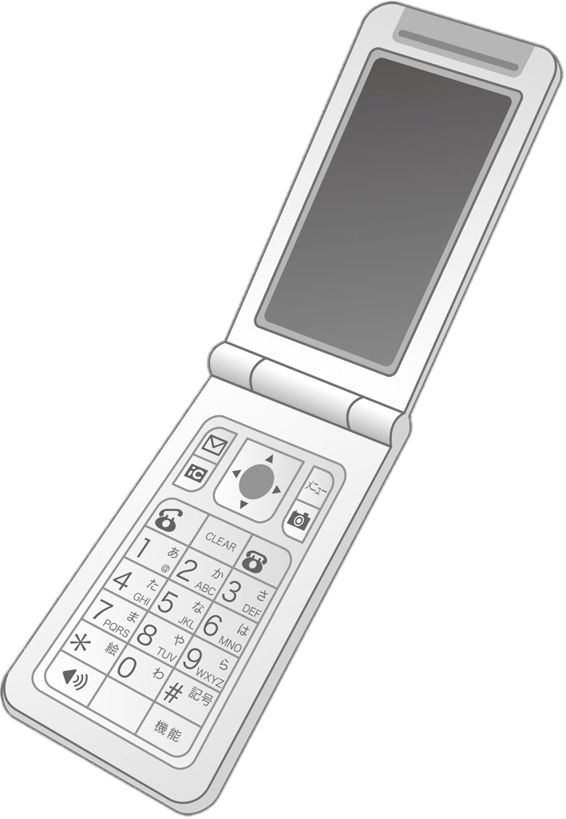
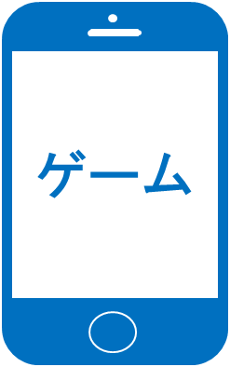

ケータイ・スマホは便利
無料通話アプリ
Notes:
みなさんもご存じのようにケータイやスマホはとても便利です。
メールや無料通話アプリで連絡をとることができたり、ゲームができたり、ＳＮＳでつながることができたりします。
皆さんはどんなアプリを使っていますか？
しかし,使い方には注意が必要です。

Slide 3
気をつけないと
となるトラブルに
なることも…
一生の傷
Notes:
気をつけないと一生の傷となってしまうようなトラブルに巻き込まれてしまうこともあります。
今日は実際に起きたトラブルをもとにした話をします。
自分の身の回りで起きたときどんなことに気をつけて使えばよいか考えていきましょう！

Slide 4
軽い気持ち
だったのに…
Notes:
一つ目の話は「軽い気持ちだったのに…」という話です。

Slide 5
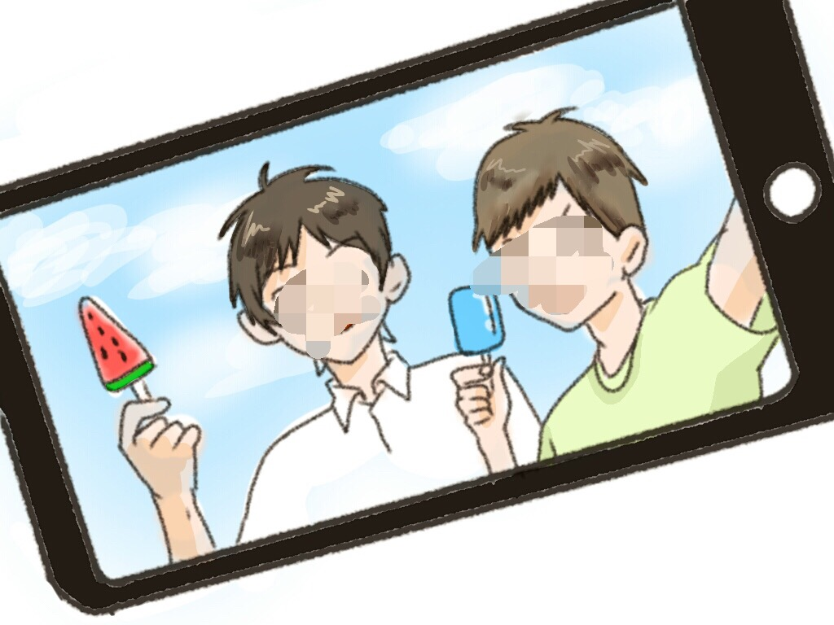
高校生の太郎
いつも友だちと楽しい写真
Notes:
まずは高校生のお話です。
高校生の太郎君は、普段からSNSに自分の日常生活を投稿していました。投稿を見た人から「いいね！」をもらったり、フォロワー数が増えてくるのが楽しみになってきました。
もっとフォロワーを増やしたいと考えた太郎君。

Slide 6
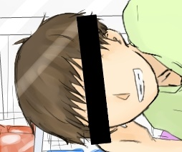
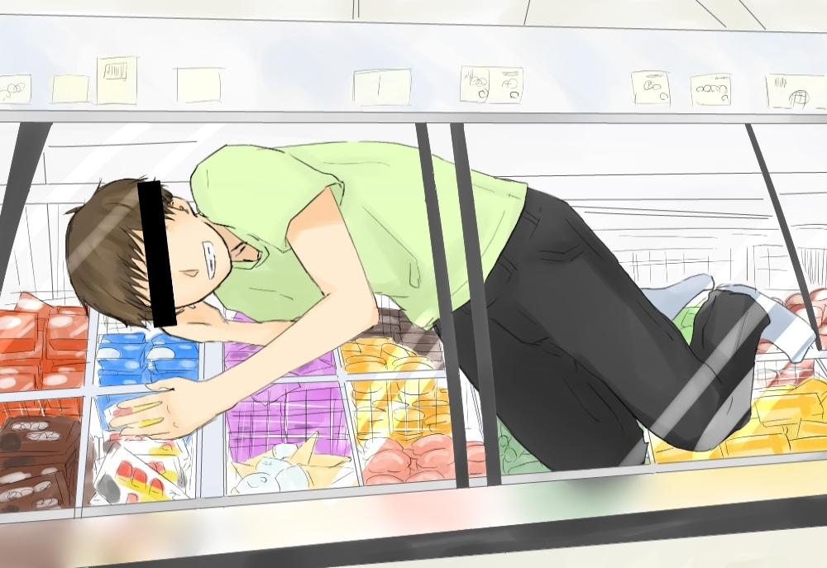
太郎
@××××
冷凍庫なう
○○リツイート △△いいね
♥
Notes:
ある日、このような写真を撮影し、投稿しました。太郎君はどこに入っているかわかりますか？そうです。コンビニの冷蔵庫に入ってこのような写真を撮り、SNSに投稿しました。太郎君は「これをのせたら面白いだろうなぁ」と思い、こんな風にＳＮＳに載せました。
ＳＮＳに載せたことでたくさんの人が見ることが出来、このあとたくさんの人からシェアされ、アッという間にこの画像は拡散しました。
さて、太郎君はこのあとどうなってしまうのでしょうか。

Slide 7
○○@××××
様々な人から
批判コメントが…
おいおい汚いな
○○リツイート △△いいね
△△@××××
こいつの本アカ発見↓
URL：ｗｗｗ.〇〇〇〇
○○リツイート △△いいね
××@××××
店行った全員に謝罪しろ！！
○○リツイート △△いいね
Notes:
太郎君のつぶやきに対して、「食べ物の上に乗るなんて汚い、不衛生だ」、「非常識だ」等の批判的なコメントが寄せられました。中には太郎君の個人情報を特定したというようなコメントもあって、炎上※寸前です。
ここで「まずい」と思った太郎君は、慌てて画像を削除しました。
※不祥事などをきっかけに、特定のブログ等に大量のアクセスや非難・批判等が集中し、サーバーの動きが鈍ったり、パンクしてしまう状態。
◇どのような批判が寄せられ、その後、どのような事態を招くのかを探る。

Slide 8

高校生の太郎
その後、逮捕
や損害賠償の可能性も
Notes:
しかし、誰かがこの画像を転載してしまい、太郎君の知らないところで拡散は続き、完全に削除できない状態になってしまいました。
また、太郎君の場合、コンビニの冷凍庫を汚したり、壊したりしていたら器物損壊の罪で逮捕される可能性や冷蔵庫の商品を廃棄処分せざるを得なくなったら、損害賠償を請求される可能性が十分にあります。
実際にこのような事件が発生し、最終的にはこのコンビニは苦情等が殺到して、営業出来なくなってしまいました。

Slide 9
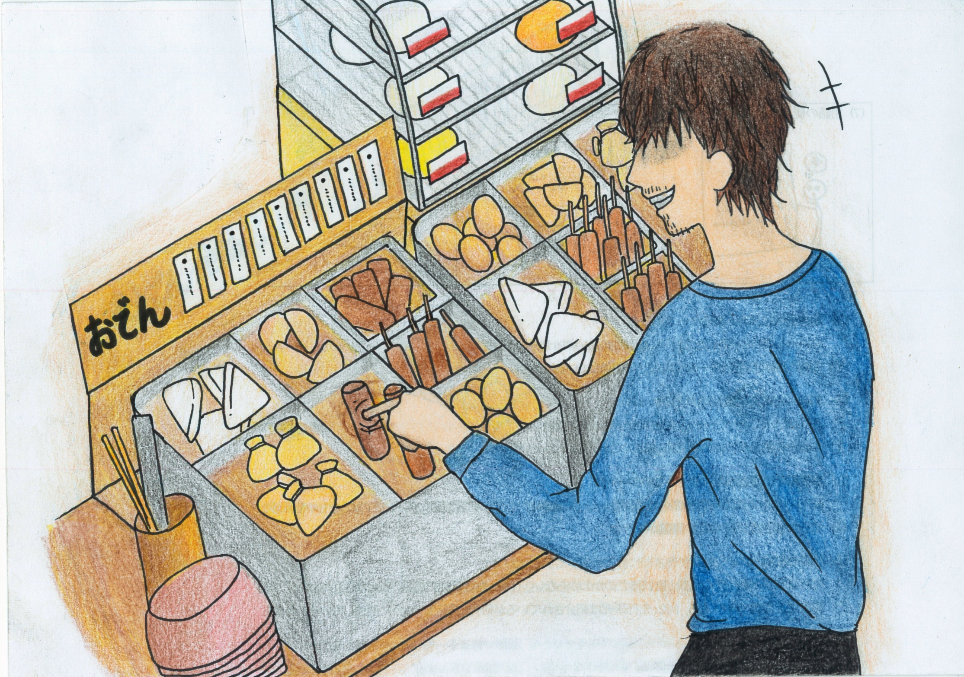
2016年新聞記事
Notes:
このような事件が起きたのを覚えていますか？コンビニでおでんのネタを繰り返し指でツンツンと突く動画をネットに投稿したものです。
この動画はまたたく間に拡散され、この男性のSNSには批判が殺到し、炎上。その後、この男性は器物損壊罪で逮捕されました。この場合も店から損害賠償を請求される可能性が十分にあります。
写真だけに限らず、動画やちょっとしたつぶやきが原因で将来に大きな影響を及ぼすかもしれません。

Slide 10
インターネットの世界
一度載せると 完全には消せない
将来に大きな影響が出る場合も
Notes:
ここで皆さんに覚えておいてほしいのはインターネットの世界では一度載せた情報は完全には消せないということです。一旦投稿した情報は世界中に広がります。そして誰かの元に保存され、一生残り続けるのです。
また、本名でSNSに登録していなくても個人が特定されてしまいます。（※身バレと呼ばれてます）
◇軽い気持ちでの悪ふざけ投稿が、進学や就職など将来にどのような悪影響を及ぼすのかを探る。

Slide 11
画像や文章
撮影・投稿する前に
一歩立ち止まろう！
Notes:
そうならないために、皆さんは写真や文章などを投稿する前に一歩立ち止まって良く考えるようにしましょう。
自分の載せようとしている情報で誰にも迷惑をかけないか、傷つけることはないか、しっかり判断してください。
◇悪ふざけ画像の他にも、インターネットを介して被害者や加害者になるケースを考えてみる。

Slide 12
知っていますか？
自画撮り被害
Notes:
それでは次のお話です。
みなさん、自画撮り被害って知っていますか？
今から、ネットで写真投稿に関する被害を紹介します。
まずは動画を観てください。

Slide 13
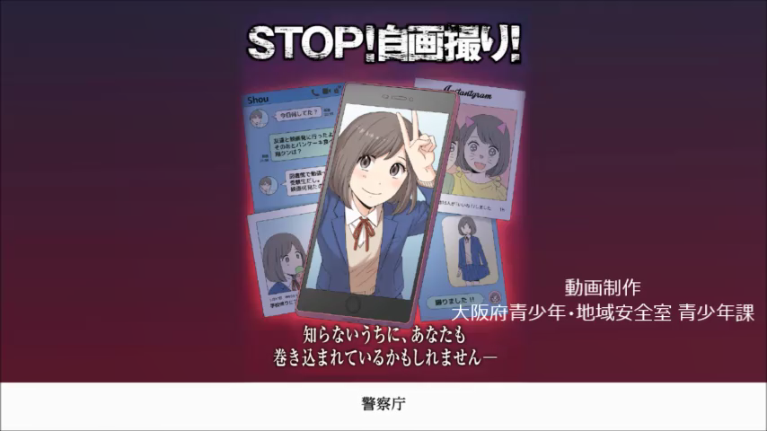
Notes:
登場人物は猫好きの高校一年生、桃子さんです。
※このスライドをクリックすると動画が流れます。
動画：「STOP！自画撮り被害」（警察庁、動画制作：大阪府青少年課）
視聴（約８分）
◇年齢や性別を偽った人物になりすまして青少年に近づき、警戒心を解いて裸の写真等を要求する手口を学びます。

Slide 14
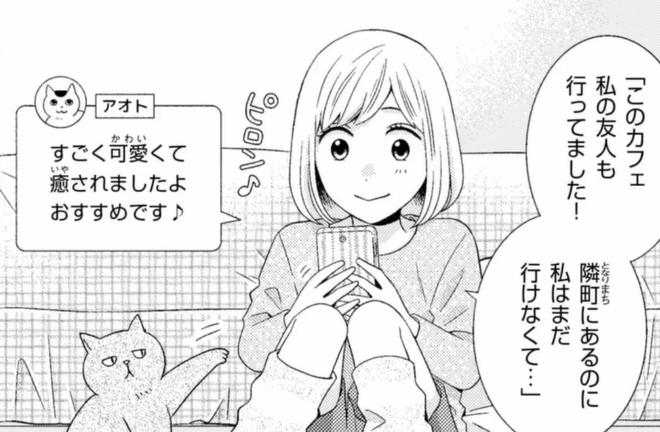
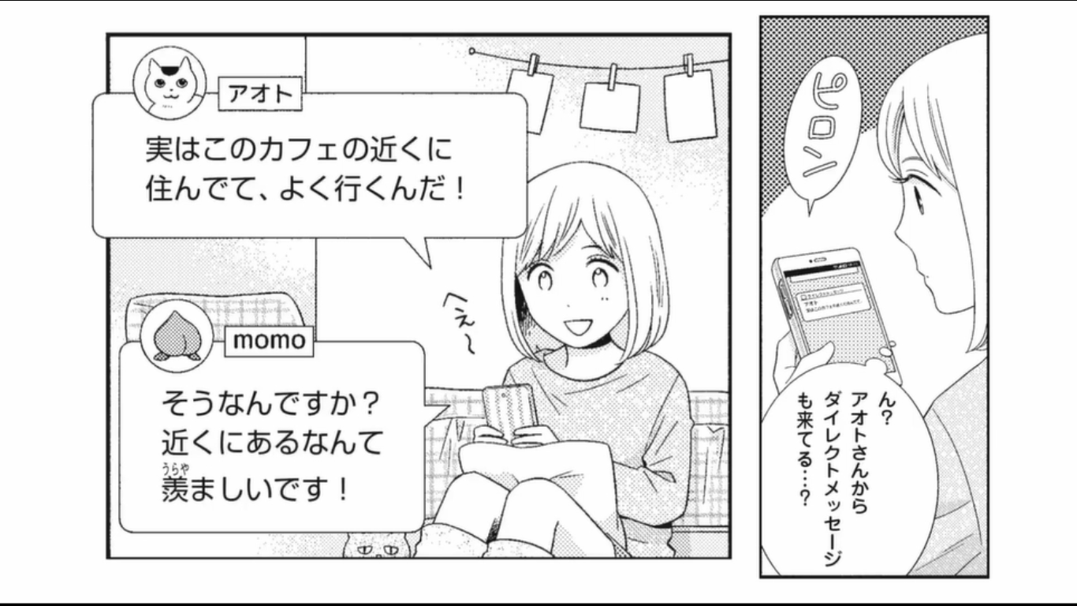
ふりかえり
共通の趣味で知り合いやりとり
悩みを相談するように…
Notes:
桃子さんは猫好きという共通の趣味で、「アオト」と知り合いました。
仲良くやりとりしているうちに桃子さんはアオトをすっかり信用してしまい、悩みを相談するようになりました。
アオトは優しく聞いてくれて、的確にアドバイスもくれるので、桃子さんはますますアオトを信頼していきます。

Slide 15
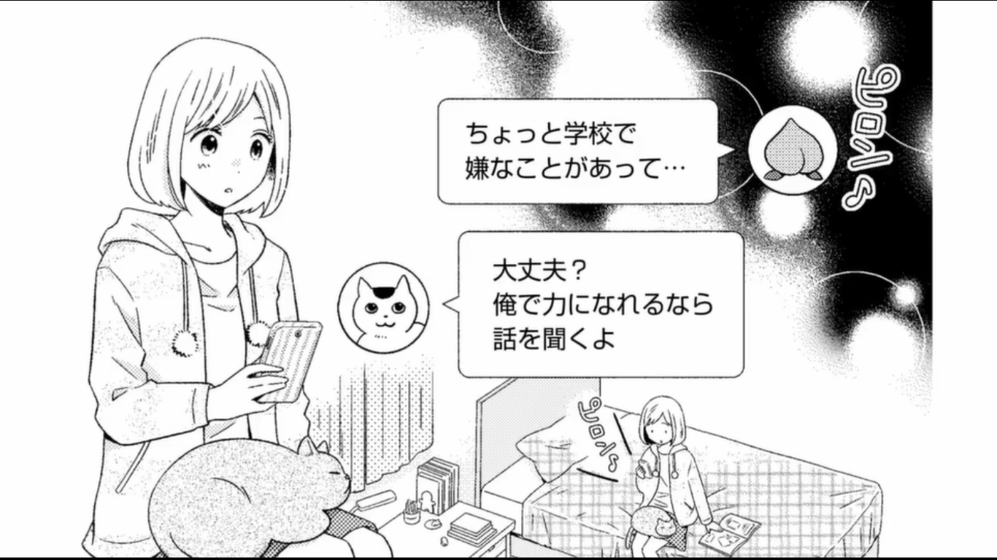
ふりかえり
誰にも言えない秘密も…
Notes:
そして、誰にも言えない秘密も相談するようになりました。
それらは他人には知られたくない個人情報です。それらの情報をアオトは画面の向こう側で蓄積し、実は自分の欲望を果たすチャンスを窺っているのです。
◇他にも同年代の同性や有名人になりすます手口等が確認されています。

Slide 16
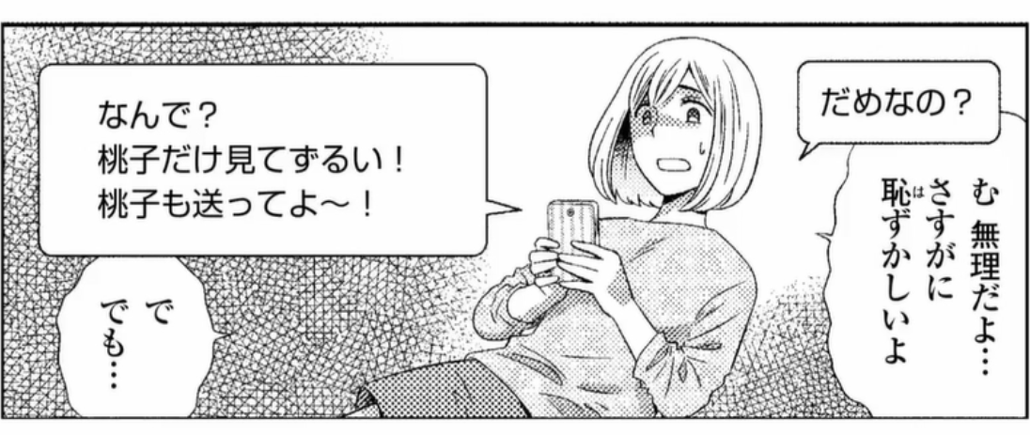
ふりかえり
「下着姿の写真を送って」
とお願いされる…
Notes:
ある日、アオトは自分の上半身裸の写真を送ってきて、「桃子の下着姿の写真も送って」と言ってきました。桃子さんは恥ずかしいけど、嫌われたくない一心で写真を送ってしまいました。もうアオトの作戦通りです。
◇他にも「ダイエットの成果がわかるよう下着姿の画像を送って」等相手に不信感を持たせない手口等、様々な要求手口があります。
◇何故、面識のない相手に自分の弱みを晒すのか、その心理状況を話し合うことで対応策をさぐる。

Slide 17
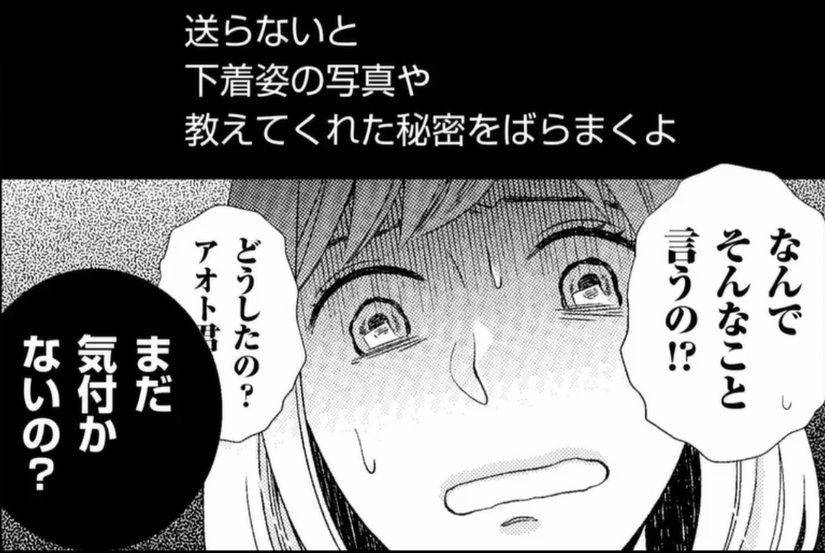
ふりかえり
要求はエスカレート、脅される
Notes:
その後、要求はどんどんエスカレートしていきました。桃子さんが今までに送った画像や秘密をばらまかれたくなかったら、もっと過激な写真の送信や直接会うこと、友達を紹介すること等を迫ってきたのです。
言葉巧みに桃子さんを信用させてから、弱みを引き出し、それらを積み重ねて断りにくい状況に追い込んでから豹変したのです。

Slide 18
自画撮り被害
同世代の友人を装って、
裸の写真などを送らせる
Notes:
このように、青少年に自分の性的な画像を撮らせて送らせる被害は、「自画撮り被害」と呼ばれていて、近年増加しています。
他人には知られたくない個人情報や画像を送ると、それらをネタに要求がエスカレートし、更に被害が大きくなってしまいます。「ばらまかれたくないから・・」と相手の言いなりに送信してはいけません。
◇脅しの他にも「送ってくれないと自殺する」等と困惑させる手口もあります。
◇青少年に裸等を撮らせて送信させた場合、要求した者は児童ポルノ禁止法違反(製造罪)に該当する場合があります。そのため、要求されても送信する必要はないことと併せて警察への通報について指導をお願いします。

Slide 19
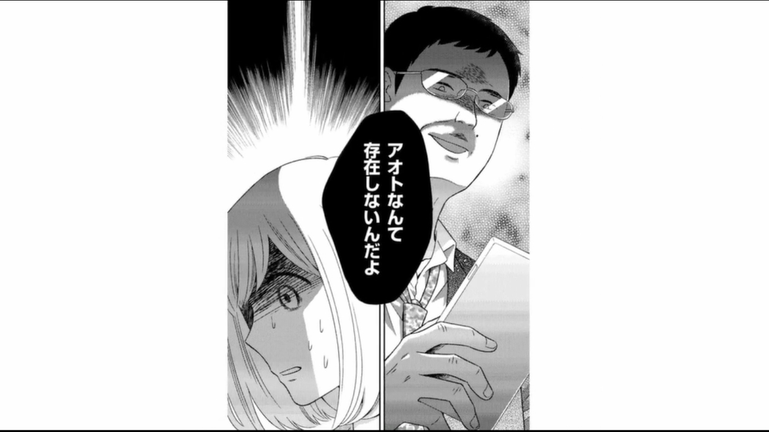
ネット上の相手は…
本当はどんな人かわからない
Notes:
ネットでやりとりをしている相手はどんな人かわかりません。どのような目的であなたに近づいてきているのかわかりません。ネットではいくらでも嘘をつくことができます。しかし相手が見えないので、それが嘘か本当か見抜くことが難しいです。最近問題のフェイクニュースと同じです。
ネット上で知り得た情報や相手を簡単に全て信じるのではなく、あなた方自身が危険性を見極める力、情報の取捨選択能力を高めることが大切です。

Slide 20
トラブルを防ぐポイント
簡単に信じない！
画像や個人情報は送らない！
困ったときはすぐに相談！
Notes:
トラブルを防ぐポイントは大きくこの三点。ネットで知り合った人を簡単に信じず、他人には知られたくない画像や個人情報を送らないこと。これらをもとに住所が特定される等、大きな被害やトラブルに巻き込まれる危険性があります。絶対に送らないようにしてください。
そして困ったときには、自分で全て解決しようとするのではなく、すぐに周りの大人に相談するようにしてください。
◇友人関係であっても、知らないうちに拡散されるリスクがあるのでプライベート画像の送信は不適切である旨の指導をお願いします。

Slide 21



大阪府青少年健全育成条例
◆全ての人への禁止事項
条例第42条の2
何人も18歳未満の青少年に対し、当該青少年に係る児童ポルノ等※の
提供を求めてはならない。
※児童ポルノ等：児童ポルノ禁止法第２条第３項に規定する児童ポルノ（裸や下着姿等の写真、
電磁的記録媒体等の有体物）及びその電磁的記録（メール等に添付する無体物）をいう。
この段階（要求行為）を
禁止します！
1.裸の画像を送るよう求める
悪質性の高い要求行為には
罰則を科します！
（条例第５６条第３号）
2.送らなければ嫌われるかも
3.送ってしまえば、送らせた者は児ポ法(製造罪)違反となる
Notes:
青少年に裸や下着姿の画像等を送るよう要求した者は、大阪府青少年健全育成条例違反になります。また、要求された青少年が画像等を送ってしまった場合は児童ポルノ禁止法違反(製造罪)に該当する場合があります。
裸や下着姿の写真を送るよう要求されても、送信する必要ありません。すぐに警察に通報するようにしてください。
◇動画のように、親密なやり取りを重ね好意を抱かせた上で画像を要求するなど手口は様々であるため、方法の如何にかかわらず禁止しています。
◇交際相手や友人の場合であっても拡散リスク等があることから、要求相手との関係を問わず全ての人に対して禁止しています。

Slide 22
あまい勧誘には注意
Notes:
SNS上には、他にも様々な危険が潜んでいます。
いわゆるJKビジネスと言われる営業形態の勧誘に、街角でスカウトする以外にもツイッター等のSNSが使われたりしています。
JKビジネスとは、女子高校生等による観光案内や簡単なゲーム、個室でマッサージをする等の接客サービスを売り物とする営業形態です。
これらは表向きには健全な営業を装っていますが、一部に悪質な営業をしているところもあります。

Slide 23
様々な勧誘手口
●甘い誘い文句 「高額バイト」
なんばの街をお客様に案内する手軽なバイト！
お客様をトークやカラオケで楽しませて
時給3千円♪
●求人サイトやＳＮＳで募集
お客様好みのコス
プレ撮影のバイト
※ローアングル禁止
当店は性風俗店ではなく、お客様に癒しを提供しています。
Notes:
JKビジネス店の勧誘手口を見ると、求人サイトやSNSで、「楽しくなんばの街を観光案内するだけ」とか「お客様の悩みを聞いてあげたり、カラオケを一緒に楽しむだけ」、「客好みのコスプレで撮影されるだけ」等で時給3千円等と手軽に高額が稼げる美味しいバイトという印象を与えています。
例えば撮影店では、「ローアングルや性的なポーズは禁止」等の注意点を掲載したり、マッサージ店では「当店は性風俗店ではなく癒しを提供しています」等と健全性をアピールしたりしています。

Slide 24
用意周到な手口
「あやしいかも？」と思い調べると…
安心するような口コミ
スタッフはみんな
親切で丁寧♪
全然大丈夫
でした♪
不安だったけど、本当にお客さんとカラオケしただけでバイト代貰えた♪
Notes:
また、用意周到なことに、求人サイト等のクチコミやコメント欄には、次のように、健全性をアピールするような書き込みをして、皆やってるから大丈夫と青少年に安心感を与え、警戒心を解くような手口が見られます。
・スタッフは皆さん親切で丁寧に教えてくれました
・最初はあやしいかもって身構えてたけど全然大丈夫でした
・不安だったけど、お客さんから性的なことを要求されることもなく、本当にカラオケしただけで高額もらえる美味しいバイトです

Slide 25
実際には…
体を触られた…
つきまとわれた…
「他の子もやってる」と言われ、断り切れずに・・・
重大な被害に発展することも…
Notes:
でも実際には、体を触られたり、つきまとわれたり、性的なサービスを強要されたりと、重大な性被害に発展することもあります。実際に大阪府内でも青少年がJKビジネスに近づいて性被害に遭う事件が発生しています。
「自分は大丈夫」と思っていても、二人きりの状況でお客さんから「他の子も触らせてくれた」とか「ここで働いていることを学校や親にバラす」等と断りにくい状況に追い込まれたり、高額な報酬を提示されたりして感覚が麻痺してしまい、流されてしまうことがあるかもしれません。
◇検挙事例：表向きは「美少女との散歩デート」と称して営業。裏では、客と18歳未満の青少年を引き合わせ、ホテルでわいせつな行為をさせていたもの（児童福祉法違反第34条１項児童に淫行をさせる行為）

Slide 26
被害に遭わないために
絶対に連絡しない！
いわゆる「ＪＫビジネス」と言われる
営業形態には近づかない！
困ったときはすぐに相談
Notes:
被害に遭ってからでは取り返しがつきません。手軽に高額が稼げるバイトには必ず裏があります。被害に遭わないために、JKビジネスと言われる営業形態には絶対に近づかない、連絡しないようにしてください。
そして困ったときには、自分で全て解決しようとするのではなく、すぐに周りの大人に相談するようにしてください。

Slide 27
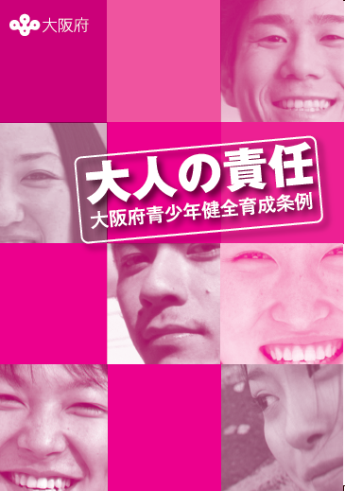
大阪府青少年健全育成条例
被害の未然防止のために・・・
◆「有害役務営業」を定義し、青少年が
ＪＫビジネスに近づくことのないよう、
営業者等への規制を実施
◆青少年に対して裸や下着姿の写真や画像
を求めることを禁止
※青少年：18歳未満の者
Notes:
青少年が性被害等に遭ってからでは遅いので、大阪府では被害の未然防止のために、こうした性被害のリスクが高い営業形態に青少年を近づけさせないよう、青少年健全育成条例で営業者等への規制を盛り込んでいます。
◇ここでいう青少年とは18歳未満を指すが、営業者には18歳の高校生についても条例の趣旨を踏まえ、同様の規制内容で扱うよう協力依頼をしています。

Slide 28
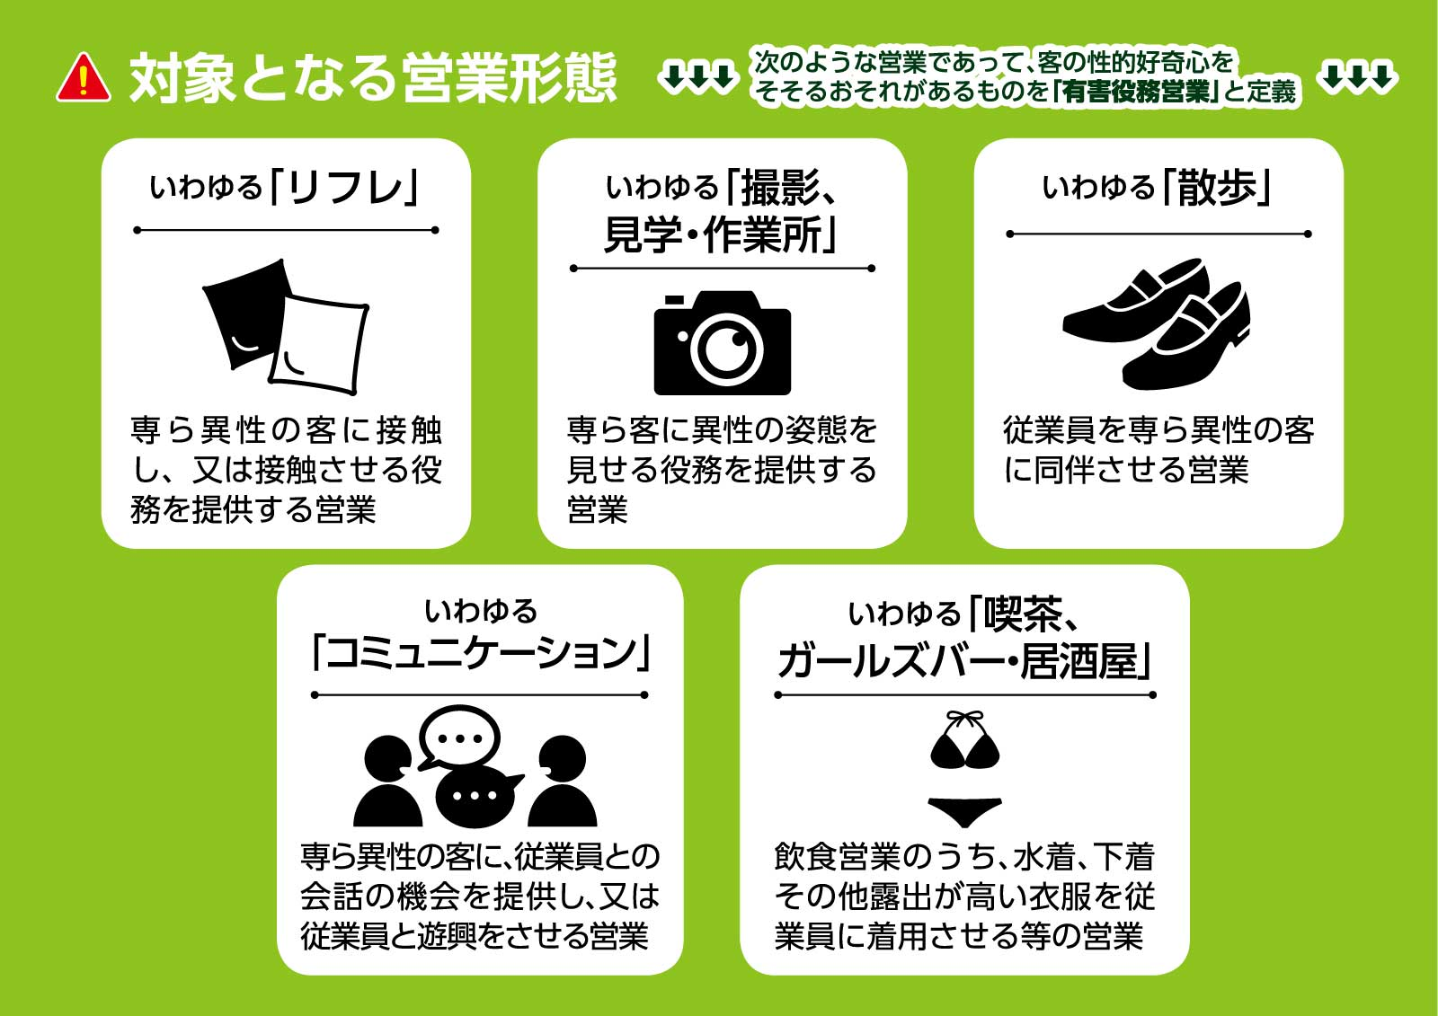
Notes:
規制の対象となる営業形態は、大前提として客の性的好奇心をそそるおそれがあるもので大きく五つに分類。有害役務営業と定義しています。
リフレ：異性の客に接触し、又は接触させる営業
撮影・見学・作業所：異性の客に撮影やマジックミラー越しに見学をさせる
散歩：異性の客に同伴し、カラオケや疑似デートをさせる
コミュニケーション：異性の客と会話やゲーム、悩み相談をさせる
ガールズバー等：飲食営業のうち、水着や下着等を着せて接客させるもの
◇ネット上で、客と待ち合わせ場所を決めて女子従業員を派遣する無店舗型の実態もあり、それらも規制の対象である。

Slide 29

規制の内容(有害役務営業）
◆有害役務営業者(JKビジネス事業者等)への禁止事項
・青少年に有害役務営業※の接客をさせること
・青少年を有害役務営業の客とすること
※ 一つ前のスライド№27のような営業
◆全ての人への禁止事項
・有害役務営業で働く、又は客となるよう、
青少年を勧誘することや青少年に勧誘させること
・有害役務営業のビラ（広告文書）等を青少年に配布
することや配布させること
◆違反者への罰則 等
Notes:
◇規制の内容はスライドのとおり
◇有害役務営業者（JKビジネス事業者等）には、青少年の雇用や客とすることを禁止しています。
◇スカウトのみを業とする人もいるので、全ての人に対して、青少年への有害役務営業への勧誘行為やビラ配り等を禁止しています。
◇違反者には罰則がありますので、青少年からJKビジネスに関する相談があった場合は警察等への情報提供をお願いします。

Slide 30
最後に…
Notes:
SNS等を介して青少年が性被害に遭わないためには、どのようにネットに潜む危険性を見極めていけばよいのかを考えていきたいと思います。

Slide 31
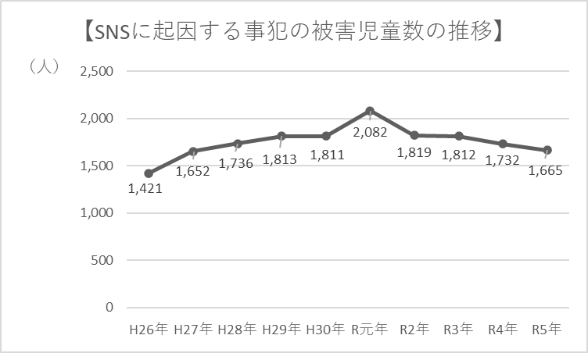
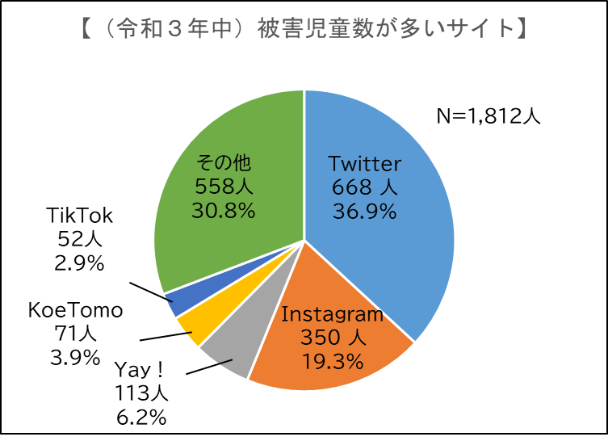
ＳＮＳ等に起因する青少年の被害状況
警察庁 令和5年における少年非行、児童虐待及び子供の性被害の状況（https://www.npa.go.jp/bureau/safetylife/syonen/pdf_r5_syonenhikoujyokyo.pdf）を加工して作成
警察庁 「なくそう、子供の性被害。」 関係統計 統計データ（https://www.npa.go.jp/policy_area/no_cp/uploads/R3kodomonoseihigaigraph.pdf）を加工して作成
◆ SNSに起因して性被害にあった児童数(18才未満)は、スマホ等の普及
に伴い増加を続け、令和元年は平成24年の1.9倍となったが、令和２
年以降は減少傾向にある。
◆被害児童が加害者と知り合ったサイト別の状況は、Twitterが４割弱
（令和３年）
Notes:
改めて、SNS等を介して青少年が性被害に遭っている実態を見てみます。警察庁の広報資料によると、スマホ等の普及によりSNS等を介して性被害に遭った青少年は増加を続け、令和元年は平成24年の1.9倍となりましたが、令和２年には減少（1,819人）に転じ、令和５年は1,665人となっています。
被害者が面識のない加害者と知り合ったサイト別を見ると、Twitterが最も多くて4割弱。次いでInstagram、Yay!(イェイ）、KoeTomo、TikTokと続いています。
皆さんはこのようなアプリを利用していますか？トラブルに遭った、あるいは巻き込まれそうになったことはありますか？

Slide 32
まとめ①
ネットでトラブル
～困ったことが起きたら～
身近な大人や相談機関にすぐ相談
Notes:
そういう時は自分で全て解決しようとするのではなく、トラブルが大きくなる前に、被害に遭う前に、すぐに家族や先生など身近な大人や相談機関に相談してください。勿論、被害に遭ってしまってからでも遅くありません。
あなたをかけがいのない大切な存在と思っている大人はいつでもあなた方の味方です。騙す側が悪いのですから、ためらわずに相談してください。
◇相手が違法行為をしている場合があるので、警察等への情報提供をお願いします。

Slide 33
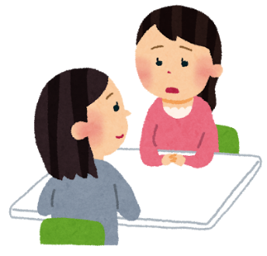
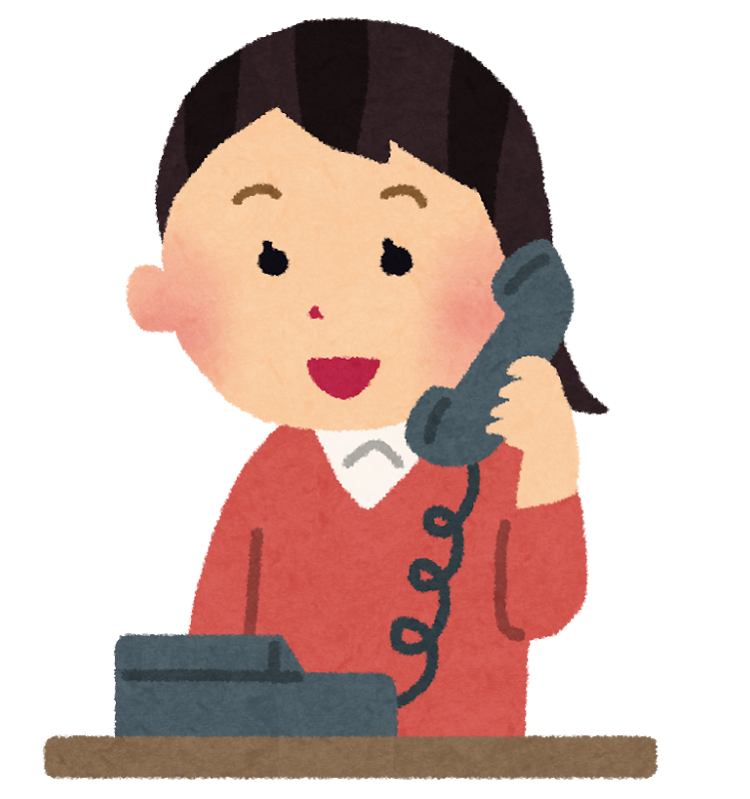
相談機関の連絡先一覧
■すこやか教育相談 大阪府教育センター （受付時間 平日９：３０～１７：３０） 子どもからの相談:すこやかホットライン０６－６６０７－７３６１✉sukoyaka@edu.osaka-c.ed.jp 保護者からの相談:さわやかホットライン０６－６６０７－７３６２✉sawayaka@edu.osaka-c.ed.jp 上記の受付時間以外は⇒すこやか教育相談24（子ども専用）０１２０－０－７８３１０（24時間365日）
■子ども家庭相談室 公益社団法人子ども情報研究センター 子ども専用 ０１２０－９２８-７０４ おとな専用 ０６－４３９４－８７５４ （受付時間 月・火・木曜日１０：００～２０：００（祝日・年末年始は休み））
■大阪府警察 ※緊急時は１１０番または最寄りの警察署へ 警察相談専用電話 ＃９１１０ 少年総合相談 グリーンライン ０６－６９４４－７８６７ （受付時間 平日９：００～１７：４５）
■子どもの悩み相談 フリーダイヤル（子ども専用） ０１２０－７２８５－２５（なにわっこにっこり） （受付時間：24時間365日）
■ドーンセンターサポートカウンセリングルーム(女性の電話相談)一般財団法人大阪府男女共同参画推進財団 ０６－６９３７－７８００(受付時間 火～金曜日16：00～20：00（祝除く）、土・日曜日10：00～16：00)
■子どもの人権１１０番 大阪法務局・大阪府人権擁護委員連合会 ０１２０－００７－１１０(受付時間 月～金曜日8：30～17：15 土・日・祝日・平日の時間外は留守番電話です。)
■サチッコ（１９歳までの子どもの性暴力の相談）SAP(Sexual Assault Prevention)子どもサポートセンター ０６－６６３２－０６９９ （受付時間 月～水曜日 １４：００～１８：００（祝日、年末年始を除く））
Notes:
相談機関はこの一覧表のとおりです。
SNSで知り合った見知らぬ人からの画像の要求等は勿論のこと、友人間であっても画像の拡散のリスク等もあるので、嫌だと思うことが少しでもあったらためらわずに連絡してください。
◇このページを児童生徒に配布いただいたり、学級通信等に掲載していただく等、相談先の周知についてご協力をお願いします。

Slide 34
まとめ②
インターネットを
正しく安全に使おう！
そのためにも・・・・
・フィルタリング
・ルールづくり
Notes:
また、被害に遭わないようにするためにはフィルタリングを利用することも大きな対策の一つです。併せて、ネット利用のルールを自分の中だけでなく、家庭やクラス等でも決めて、より快適なネットライフを送りましょう

Slide 35
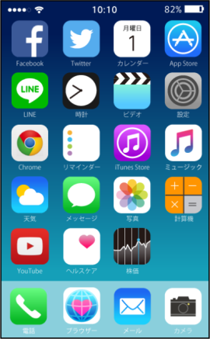
まとめ② フィルタリングの役割
③普通のブラウザの起動禁止
②不適切なアプリの起動禁止
①不適切なウェブの閲覧禁止
その他にも・・・
・アプリの使用時間の制限
・休止時間の設定
OSAKAスマホサミット2018フィルタリングチームより
Notes:
フィルタリングの役割は、青少年に不適切な情報が掲載されているサイトの閲覧やアプリの起動の禁止等があり、無線LANでも閲覧制限されます。その他にも、スマホの使用時間の制限（スクリーンタイム等）や休止時間の設定等があります。
◇最後のスライド３枚は2018年のOSAKAスマホサミット参加生徒が作成したもの。
試験前の勉強に集中したい時等はフィルタリングが便利という意見やウィルス対策として使っている等、フィルタリングの役割は多岐にわたる。

Slide 36


まとめ② フィルタリングの種類
大手携帯電話会社は「あんしんフィルター」（無料）
＜入手方法＞
携帯ショップ
携帯電話会社の
ホームページ 等
ドコモ
au、UQモバイル
SoftBank、Y!mobile
MVNO（≒格安スマホ）やWi-Fiタブレットは
「i-フィルター」等の市販のフィルタリングアプリ
多くの場合、
フィルタリングは有料
一部、無料のMVNOも
  LINEモバイル
  TONEモバイル 等
＜入手方法＞
App Store
Google Play
MVNOの
ホームページ 等
OSAKAスマホサミット2018フィルタリングチームより
Notes:
フィルタリングの種類は、大手携帯電話会社のスマホには「あんしんフィルター」という名前のフィルタリングが無料で提供されていて、各携帯電話会社のホームページに入手方法が掲載されてます。
iPhoneは一部利用できない機能もありますが、iPhone本体の機能制限を利用すればスクリーンタイム等で使用時間の制限をかけることができます。詳しくは携帯電話販売店に聞くときっちり設定してくれます。
フィルタリングは一律ではなくカスタマイズして利用することができます。

Slide 37
大切なのは「話し合い⇒カスタマイズ」
フィルタリングの設定と併せてルールづくりも
保
フィルタリングを設定
× 絶対にダメ
子
必要なアプリが使えない
フィルタリング解除
保
子
保護者と話し合い
やっぱり禁止の場合も
試行錯誤しながら
ルールづくり
・使用は〇時まで
・画像アップは要相談
etc
Android：管理画面から許可
iOS：アプリを入れてあげる
保
フィルタリングで安全
カスタマイズで 便利
子
両立
OSAKAスマホサミット2018フィルタリングチームより
Notes:
フィルタリング利用と併せて、家庭でのルールづくりの例を見てみます。必要なアプリが使えないからといって、フィルタリングそのものを解除しては絶対にダメです。悪意あるサイトへの「うっかりアクセス」を防ぐという素晴らしい役割があるので使わないのはもったいない。
保護者と、どのアプリを使いたいのか、何故使いたいのか、使うための条件として〇時まで等の話し合いをしながらフィルタリングを個別設定し、併せてルールづくりをしましょう。そのルールも状況に応じて見直しをすれば家庭でネットに潜む危険性を学ぶきっかけにもなります。

